Slide 1

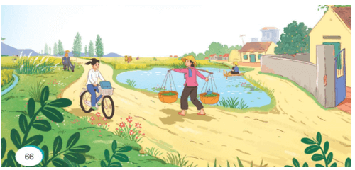

Tiếng Việt
Đọc
Bài 15: Trước ngày xa quê
Nhiệt liệt chào đón các em học sinh lớp 4 A

Slide 2



*Sau bài học này, HS sẽ:
- Đọc đúng từ ngữ, câu, đoạn và toàn bộ câu chuyện Trước ngày xa quê. Biết đọc diễn cảm phù hợp với dòng cảm xúc của nhân vật trong câu chuyện
- Nhận biết được đặc điểm của nhân vật thể hiện qua hành động, tâm trạng, cảm xúc,....; nhận biết được những chi tiết, sự việc chính trong diễn biến câu chuyện,...
- Hiểu điểu tác giả muốn nói qua câu chuyện: Tình yêu, sự gắn bó với quê hương là tình cảm tự nhiên của con người, hãy luôn nhớ, luôn yêu quê hương mình bằng những tình cảm đẹp đẽ nhất.
.
*Năng lực chung: Năng lực giao tiếp, hợp tác (Trao đổi, thảo luận để thực hiện các nhiệm vụ học tập). Năng lực giải quyết vấn đề và sáng tạo (Sử dụng các kiến thức đã học ứng dụng vào thực tế, tìm tòi, phát hiện giải quyết các nhiệm vụ trong cuộc sống.)
* Năng lực riêng: Hình thành, phát triển năng lực ngôn ngữ và năng lực văn học (biết cảm nhận về câu văn hay trong bài đọc).
* Phẩm chất: Bồi dưỡng tình yêu thương với bản thân và mọi người xung quanh..

Slide 3

KHỞI ĐỘNG
Múa, hát bài: Đi học xa

Slide 4
KHỞI ĐỘNG
Đọc thuộc lòng bài thơ: Gặt chữ trên non

Slide 6
Thứ Tư ngày 25 tháng 10 năm 2023
Tiếng Việt
Đọc
Bài 16: Gặt chữ trên non (trang 66)
(Theo Kao Sơn)

Slide 7
Thứ Tư ngày 25 tháng 10 năm 2023
Tiếng Việt
Đọc
Bài 16: Gặt chữ trên non (trang 66)
(Theo Kao Sơn)
Luyện đọc
Tìm hiểu bài
- Từ khó:
- Câu, giọng đọc:

Slide 8


KHÁM PHÁ

Slide 9


Chặng 1
Luyện đọc thành tiếng

Slide 10




Slide 11
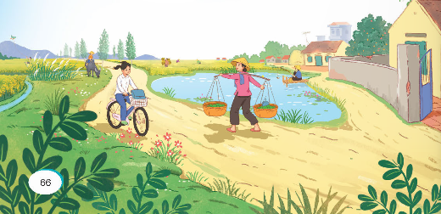

Thứ Tư ngày 25 tháng 10 năm 2023
Tiếng Việt
Đọc
Bài 16: Gặt chữ trên non (trang 66)
(Theo Kao Sơn)

Slide 12
TRƯỚC NGÀY XA QUÊ
Bố quyết định cho tôi lên thành phố học. Nghe bố nói, tôi và khóc như khi bị đòn oan. Tôi không muốn đi nhưng vẫn phải chuẩn bị lên đường.
Chiều trước ngày xa quê, các bạn đến chơi tiễn tôi, cả thầy giáo của tôi nữa. Khác hẳn mọi khi, chúng tôi chẳng mấy đứa cười đùa, kẹo cũng chẳng ăn. Trong khi thầy giáo ngồi nói chuyện với bố mẹ tôi, chúng tôi thầm nhắc lại những trò nghịch ngợm vừa qua và ngẩn ngơ hỏi nhau thành phố nơi tôi sắp đến như thế nào, có giống quê mình không... Tôi biết nơi đó có những chiếc xe sang trọng phóng vun vút trên đường nhựa phẳng lì. Nhưng nơi ấy thật xa lạ. Quê tôi ở đây, con đường làng gỗ ghề, vàng óng rơm mùa gặt, những lùm cây giấu đầy quả ổi, quả mâm xôi chín mọng. Nước mắt tôi ứa ra. Không, tôi không thích đi. Tôi chỉ muốn được ở đây giữa các bạn và thầy giáo. Như đoán được ý nghĩ của tôi, thầy đến bên lau nước mắt cho tôi, xoa đầu tôi và cúi xuống nắm lấy hai bàn tay tôi:
– Bao giờ nghỉ hè, em sẽ lại được về đây chơi với thầy và các bạn.
Buổi chia tay kéo dài mãi đến khi trời tối mịt. Chúng tôi còn muốn ngồi với nhau nữa nhưng thầy nhắc các bạn phải về để mai tôi lên đường sớm. Tôi muốn nói điều gì đó với thầy và các bạn nhưng không sao nói nổi. Vậy là tôi phải xa quê, nơi tôi đã từng đội nắng đội gió mà lớn lên với tình thương yêu vô hạn. (Theo Kao Sơn)

Slide 13

Chia đoạn
Đoạn 1: Bố … chuẩn bị lên đường.
Đoạn 2: Chiều trước ngày xa quê… các bạn.
Đoạn 3: Buổi chia tay … vô hạn.

Slide 14
Đọc nối tiếp đoạn
Đoạn 1: Bố … chuẩn bị lên đường.
Đoạn 2: Chiều trước ngày xa quê… các bạn.
Đoạn 3: Buổi chia tay … vô hạn.
* Nhận xét bạn đọc bài

Slide 15
Thứ Tư ngày 25 tháng 10 năm 2023
Tiếng Việt
Đọc
Bài 16: Gặt chữ trên non (trang 66)
(Theo Kao Sơn)
Luyện đọc
Tìm hiểu bài
- Từ khó:
- Câu, giọng đọc:

Slide 16




Luyện đọc trong nhóm
Yêu cầu
Phân công đọc theo đoạn.
Tất cả thành viên đều đọc.
Giải nghĩa từ cùng nhau.
Tiêu chí đánh giá
Đọc đúng.
Đọc to, rõ.
Đọc ngắt, nghỉ đúng chỗ.

Slide 17


Luyện đọc trước lớp
2 nhóm thi đọc. Các nhóm khác theo dõi, nhận xét
Tiêu chí đánh giá
Đọc đúng.
Đọc to, rõ.
Đọc ngắt, nghỉ đúng chỗ.

Slide 18
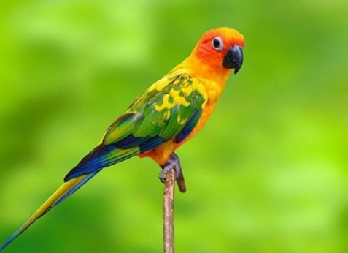

Chặng 2
Luyện
đọc hiểu

Slide 19
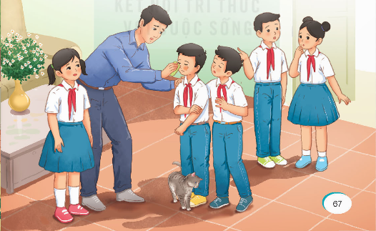
Thứ Tư ngày 25 tháng 10 năm 2023
Tiếng Việt
Đọc
Bài 16: Gặt chữ trên non (trang 66)
(Theo Kao Sơn)
1. Tìm chi tiết thể hiện cảm xúc của bạn nhỏ khi biết tin sẽ chuyển lên thành phố học.
Chi tiết thể hiện cảm xúc của bạn nhỏ khi biết tin sẽ chuyển lên thành phố học là:
- Tôi òa khóc như bị đòn oan.
- Tôi không muốn đi những vẫn phải chuẩn bị lên đường.
2. Buổi chia tay của bạn nhỏ với thầy giáo và các bạn có gì đặc biệt?
Buổi chia tay của bạn nhỏ với thầy giáo và các bạn có điểm đặc biệt là: Khác hẳn mọi khi, chúng tôi chẳng mấy đứa cười đùa, kẹo cũng chẳng ăn. Trong khi thầy giáo ngồi nói chuyện với bố mẹ tôi, chúng tôi thầm nhắc lại những trò nghịch ngợm vừa qua và ngẩn ngơ hỏi nhau thành phố nơi tôi sắp đến như thế nào, có giống quê mình không...

Slide 20
Thứ Tư ngày 25 tháng 10 năm 2023
Tiếng Việt
Đọc
Bài 16: Gặt chữ trên non (trang 66)
(Theo Kao Sơn)
3. Hình ảnh quê hương hiện lên trong tâm trí của bạn nhỏ như thế nào trước ngày xa quê?
Hình ảnh quê hương hiện lên trong tâm trí của bạn nhỏ trước ngày xa quê là: Con đường làng gồ ghề, vàng óng rơm mùa gặt, những lùm cây giấu đầy quả ổi, quả mâm xôi chín mọng.
4. Nếu được dự buổi chia tay, em sẽ nói gì với bạn nhỏ?
Nếu được dự buổi chia tay, em sẽ nói với bạn nhỏ rằng: "Bạn ơi đừng buồn nhé! Lên thành phố phải sống và học tập thật tốt. Đừng quên chúng mình. Chúng mình vẫn luôn ở đây nhớ bạn. Hè này về quê chơi lại kể cho chúng mình nghe về cuộc sống thành phố nhé!"

Slide 21
Thứ Tư ngày 25 tháng 10 năm 2023
Tiếng Việt
Đọc
Bài 16: Gặt chữ trên non (trang 66)
(Theo Kao Sơn)
5. Theo em, tác giả muốn nói điều gì qua câu chuyện trên?
* Nội dung: Tình yêu, sự gắn bó với quê hương là tình cảm tự nhiên của con người, hãy luôn nhớ, luôn yêu quê hương mình bằng những tình cảm đẹp đẽ nhất.

Slide 22


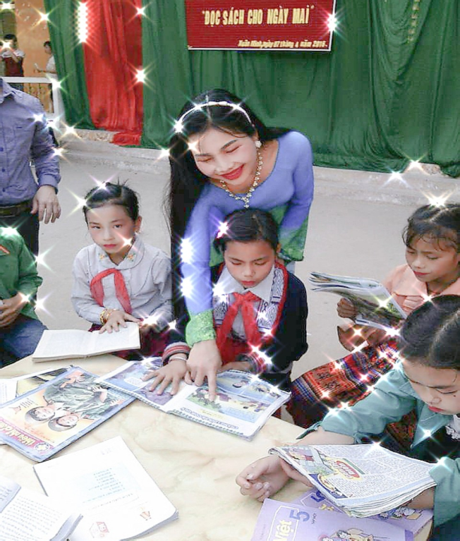

Hoạt
động
thực
hành

Slide 23
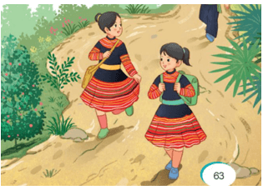
Chặng 3
Vận dụng sau
Bài học

Slide 24
Thứ Tư ngày 25 tháng 10 năm 2023
Tiếng Việt
Đọc
Bài 16: Gặt chữ trên non (trang 66)
(Theo Kao Sơn)
1. Tìm trong bài đọc những động từ thể hiện cảm xúc của các bạn nhỏ.
Những động từ thể hiện cảm xúc của các bạn nhỏ là: cười đùa, nghịch ngợm, ngẩn ngơ.
2. Đặt 2 – 3 câu nêu tình cảm của em đối với quê hương, trong đó có sử dụng động từ thể hiện cảm xúc.
VD:
- Em rất yêu quê hương mình.
- Mỗi khi đi xa, em nhớ quê lắm.

Slide 25
Thi đọc trước lớp
Tiêu chí đánh giá
Đọc đúng.
Đọc to, rõ.
Đọc ngắt, nghỉ đúng chỗ.

Slide 26


Hoạt động vận dụng

Slide 27

Trò chơi: AI NHANH, AI ĐÚNG!
Bài văn có mấy đoạn?
A
3
A
3
B
4
C
5
1
2
3
4
5
6
7
8

Slide 28
Trò chơi: AI NHANH, AI ĐÚNG!
Bạn nhỏ chia tay các bạn lên thành phố để làm gì?
A
Đi chơi
B
Đi du lịch
C
Đi học
C
Đi học
1
2
3
4
5
6
7
8

Slide 29


Chia sẻ

Slide 30



Bài học kết thúc!
Kính chúc các thầy cô giáo luôn mạnh khỏe, hạnh phúc
Chúc các em luôn chăm ngoan, học giỏi
Thiết kế bài học : Đinh Thị Lan Phương

Slide 31
Nội dung điều chỉnh sau bài học
……………………………………………………………………………………………………………………………………………………………………………………………………………………………………………....

